Slide 1
매입매출관리

Slide 2
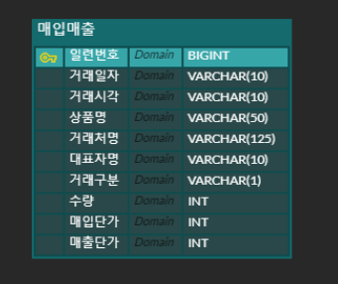
매입매출테이블 물리적/논리적 모델링

Slide 3
